Slide 1

DigitLab
Распознавание
рукописных цифр
Проектный практикум КГЭУ
Программная инженерия
Пескишев Егор Юрьевич
Группа ЗИИНм-1-26
2026
Notes:
Источник требований: https://lms2.kgeu.ru/mod/page/view.php?id=14361
Модель: https://huggingface.co/onnxmodelzoo/mnist-12
Результаты: artifacts/evaluation.json. Не утверждать, что CI или облачный запуск выполнены, до фактической публикации.

Slide 2
ЗАДАЧА ПРОЕКТА
Доступ к готовой нейросети через Web и API
Вход: изображение одной цифры от 0 до 9
Выход: распознанный класс и оценки вероятностей
Модель загружается с Hugging Face
Обучение модели не выполняется
Разработка выполнена индивидуально
Notes:
Источник требований: https://lms2.kgeu.ru/mod/page/view.php?id=14361
Модель: https://huggingface.co/onnxmodelzoo/mnist-12
Результаты: artifacts/evaluation.json. Не утверждать, что CI или облачный запуск выполнены, до фактической публикации.

Slide 3
МОДЕЛЬ С HUGGING FACE
onnxmodelzoo/mnist-12
Свёрточная нейросеть из ONNX Model Zoo
Обучена на наборе MNIST
Веса: 26 143 байта, формат ONNX, opset 12
Вход: float32, форма 1 × 1 × 28 × 28
Выход: десять логитов, затем softmax
Фиксированная ревизия и проверка SHA256
https://huggingface.co/onnxmodelzoo/mnist-12
Notes:
Источник требований: https://lms2.kgeu.ru/mod/page/view.php?id=14361
Модель: https://huggingface.co/onnxmodelzoo/mnist-12
Результаты: artifacts/evaluation.json. Не утверждать, что CI или облачный запуск выполнены, до фактической публикации.

Slide 4
АРХИТЕКТУРА ПРИЛОЖЕНИЯ
Браузер пользователя
↓
Streamlit — загрузка изображения и вывод результата
↓ HTTP POST /predict
FastAPI — проверка файла и предобработка
↓ тензор 1 × 1 × 28 × 28
ONNX Runtime — инференс готовой модели
↓
JSON с классом и десятью вероятностями
Notes:
Источник требований: https://lms2.kgeu.ru/mod/page/view.php?id=14361
Модель: https://huggingface.co/onnxmodelzoo/mnist-12
Результаты: artifacts/evaluation.json. Не утверждать, что CI или облачный запуск выполнены, до фактической публикации.

Slide 5
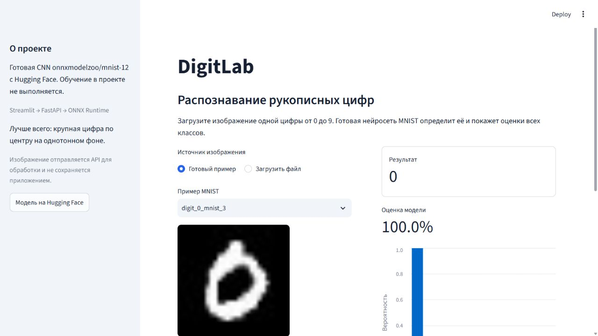
ДЕМОНСТРАЦИЯ ПРИЛОЖЕНИЯ
Интерфейс Streamlit с результатом реального вызова FastAPI
Notes:
Источник требований: https://lms2.kgeu.ru/mod/page/view.php?id=14361
Модель: https://huggingface.co/onnxmodelzoo/mnist-12
Результаты: artifacts/evaluation.json. Не утверждать, что CI или облачный запуск выполнены, до фактической публикации.

Slide 6
ОРГАНИЗАЦИЯ РАЗРАБОТКИ
Автор: Пескишев Егор Юрьевич
Группа ЗИИНм-1-26, индивидуальное выполнение
GitHub: https://github.com/PoM1nkey
В составе проекта
Код Streamlit и FastAPI, модуль инференса
Тесты, workflow GitHub Actions, Dockerfile
Notebook для Google Colab и документация
Репозиторий публикуется после локальной проверки
Notes:
Источник требований: https://lms2.kgeu.ru/mod/page/view.php?id=14361
Модель: https://huggingface.co/onnxmodelzoo/mnist-12
Результаты: artifacts/evaluation.json. Не утверждать, что CI или облачный запуск выполнены, до фактической публикации.

Slide 7
ТЕСТЫ И РАЗВЁРТЫВАНИЕ
pytest проверяет реальный инференс и HTTP API
Проверяются ошибки входа, лимит файла и вероятности
CI запускает тесты при push и pull request
CD вызывает deploy hook после успешных тестов
Для CD требуется секрет DEPLOY_HOOK
Docker запускает Streamlit и FastAPI
Облачная публикация требует отдельного запуска
Notes:
Источник требований: https://lms2.kgeu.ru/mod/page/view.php?id=14361
Модель: https://huggingface.co/onnxmodelzoo/mnist-12
Результаты: artifacts/evaluation.json. Не утверждать, что CI или облачный запуск выполнены, до фактической публикации.

Slide 8
РЕЗУЛЬТАТЫ И ОГРАНИЧЕНИЯ
Создано приложение на готовой модели Hugging Face
Проверка на первых 1000 изображениях MNIST test
Исходная модель: 98.4%
Полный конвейер: 98.0%
Одна цифра на однотонном фоне
Softmax не гарантирует правильность
Фотографии и произвольные рисунки требуют отдельной оценки
Notes:
Источник требований: https://lms2.kgeu.ru/mod/page/view.php?id=14361
Модель: https://huggingface.co/onnxmodelzoo/mnist-12
Результаты: artifacts/evaluation.json. Не утверждать, что CI или облачный запуск выполнены, до фактической публикации.

Slide 9
СПАСИБО ЗА ВНИМАНИЕ
Пескишев Егор Юрьевич
ЗИИНм-1-26
https://github.com/PoM1nkey
Notes:
Источник требований: https://lms2.kgeu.ru/mod/page/view.php?id=14361
Модель: https://huggingface.co/onnxmodelzoo/mnist-12
Результаты: artifacts/evaluation.json. Не утверждать, что CI или облачный запуск выполнены, до фактической публикации.

